Slide 1
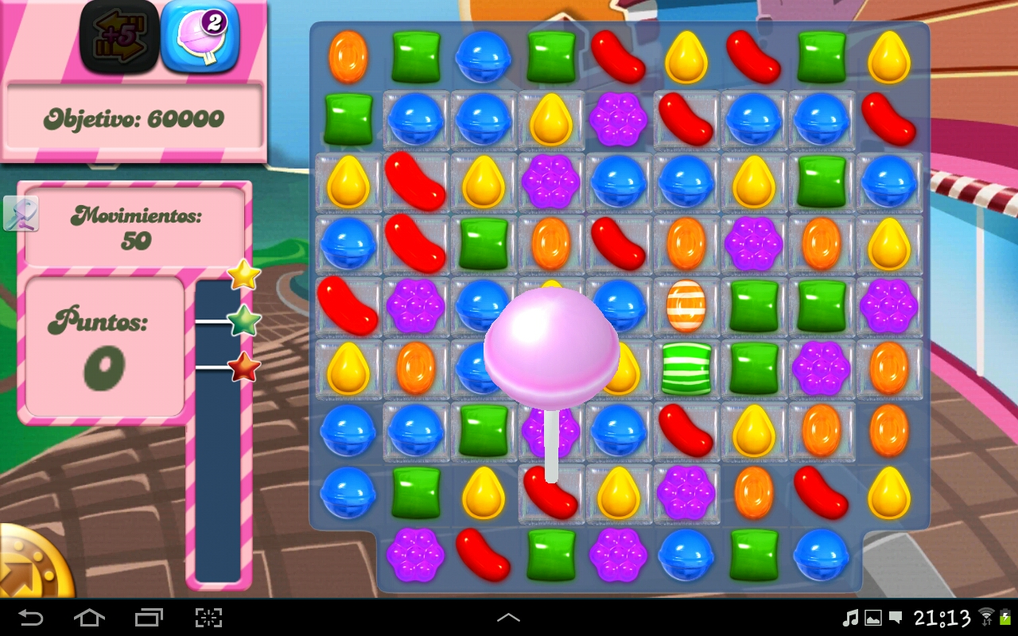


Slide 2
http://candycrush.es/candy-crush.swf
Descripción
1- espera a que el juego cargue y luego ya puedes comenzar a jugar
Descripción: Reúne los caramelos en líneas de 3 ó más iguales para eliminarlos. Usa el ratón y arrastra para juntar los mismos caramelos. Acumula cientos de puntos y marca tu propio récord

Slide 3




Accede a la sección que desees desde aquí:
PPS Exclusivos
Dedicatorias | Fechas Especiales | Graciosos | Historia y arte | Lugares | Musicales
Naturaleza y Ciencias | Política | Reflexión | Religiosos | Románticos | Salud
Si deseas recibir pps periódicamente en tu correo electrónico subscríbete aquí:

